Slide 1
^{8th} Grade Unit 1- week 12
COLEGIO AURORA DE CHILE
CORMUN - RANCAGUA
Bastián González teacherbastiangonzalez@gmail.com

Slide 2
Hello, kids!
This week we are going to review the evaluation we had last week. Para eso, veremos cada una de las secciones de la evaluación, acompañados del solucionario y la explicación para ellas.
Además, al final de este ppt, les dejaré los ejemplos del BuJo para que vayan desde ya trabajando en su vocabulario.
Objective: To review the test about prepositions of time
Parts of the class.
General análisis
Part I – II – II
The question with the lowest score
Bujo examples.

Slide 3
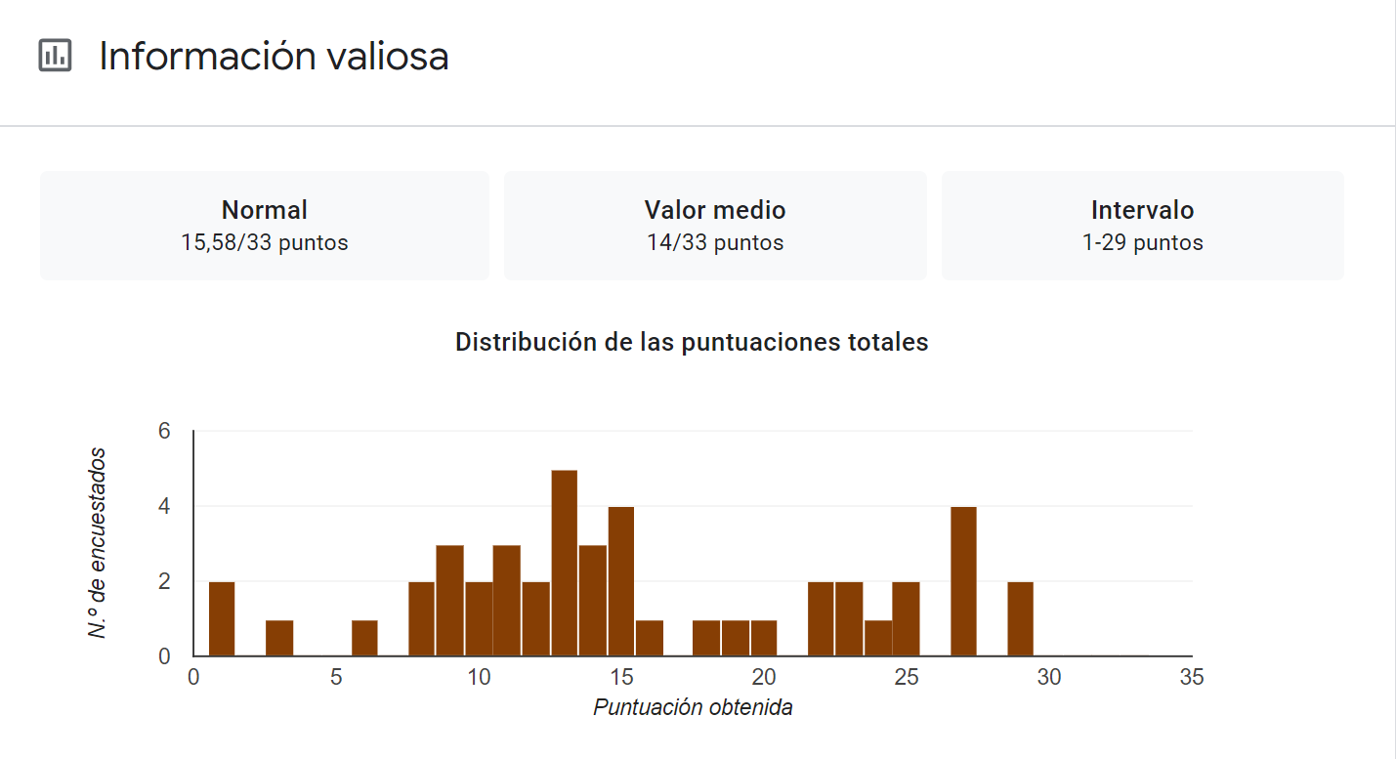
General Analysis
En cuanto a los resultados que nos entrega la evaluación, podemos ver que el resultado promedio fue de 14 puntos de un total de 31, debido a la pregunta eliminada. Debemos considerar que, debido a los resultados automáticos del formulario, que no consideraba algunas preguntas correctas, el puntaje real debería aumentar en varios puntos.

Slide 4
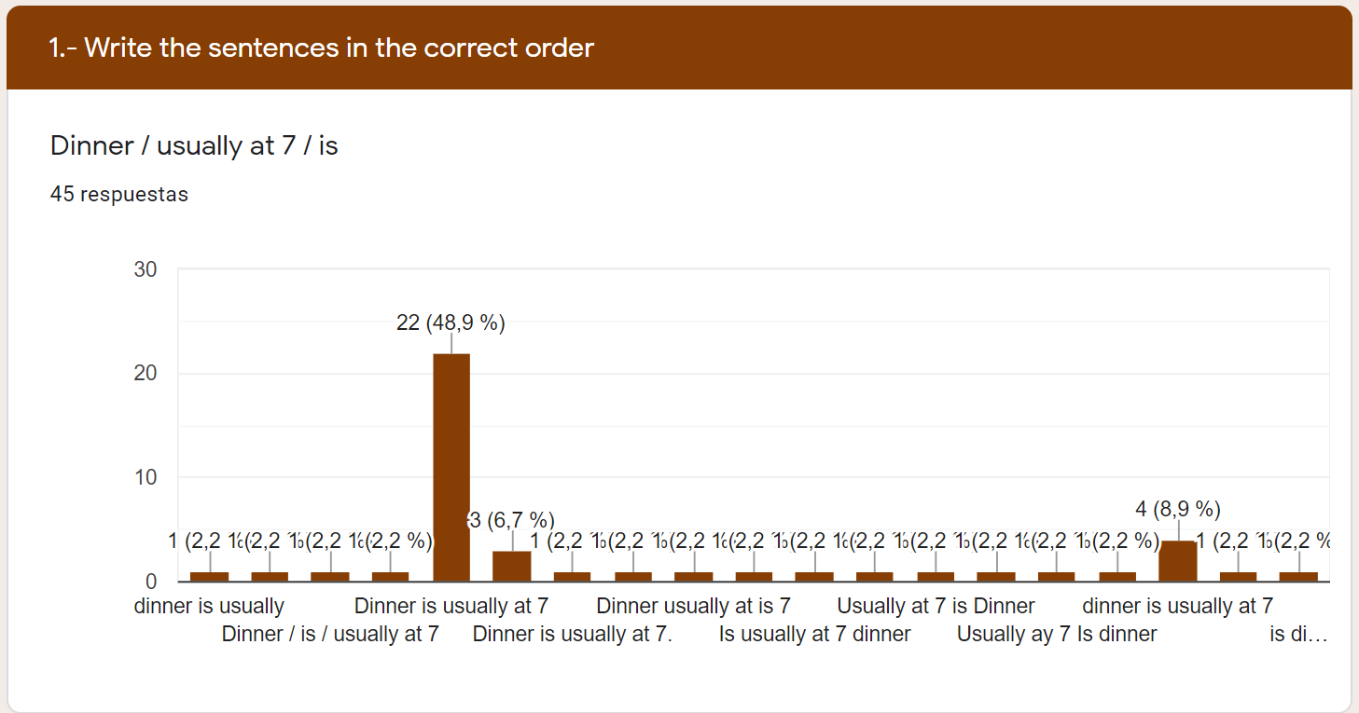
¿Cuánta diferencia hay entre los resultados reales y los entregados por el formulario?
Si tomamos como ejemplo la primera pregunta, el formulario nos muestra 26 preguntas correctas:
Dinner is usually at 7 con un 22 respuestas
Dinner is usually at 7 con un 4 respuestas
Al considerar las respuestas correctas que no tomaba el cuestionario, como Dinner Is Usually at 7 o cualquier otra combinación de mayúsculas o puntuación, la cantidad de respuestas correctas totales sube a 34.

Slide 5
Solucionario: Part 1
Pistas escondidas Para resolver esta parte, era de suma importancia poner atención en ciertos detalles, aunque no comprendiéramos las palabras, podíamos reconocer el sujeto debido a que todos estaban escritos en mayúscula y el complemento debido a que en esta parte era donde encontraríamos las preposiciones In, on y at.
1.- Dinner / usually at 7 / is 2.- long holidays in summer / have / We 3.- He / me on tuesday / called 4.- The school party / is / on june 20th 5.- graduated / We / in 2011
Subject | Verb | Complement
Dinner | Is | Usually at 7
We | Have | Long holidays in summer
He | Called | Me on Tuesday
The school party | Is | On june 20th
We | Graduated | In 2011

Slide 6
Solucionario: Part 2 – Choose the odd one
Seasons | Days of the week | Years | Holidays | Parts of the day
Winter | Independence day | 1987 | Halloween | Morning
Christmas | Wednesday | 21st Century | Spring | Weekend
Fall | Monday | June 21st | Easter | Evening
Autumn | Tuesday | The 90’s | Christmas | Afternoon
Aplicando nuestro conocimiento del vocabulario o ayudados por herramientas como traductor o diccionario, debíamos identificar la palabra que no pertenece a cada grupo

Slide 7
Solucionario: Part 3 – Complete.
Sentence | Answer | Explanation
The school party is _____ June 8th | On | June 8th es un día en específico, un periodo de 24 horas
The school party is ____ 8 o'clock | At | 8 o’clock – Siempre que hablamos de la hora, usamos at.
The school party ____ Friday | On | Friday: Un día de la semana, un periodo de 24 horas
I was born ______ 1993 | In | 1993: Un periodo mayor a 24 horas, siempre usamos in con años.
I was born ____ July 27th, 1993 | On | July 27th, 1993: La pregunta más difícil que puse, debido a que tiene 3 datos que pueden confundir, pero a fin de cuentas, nos referimos un día específico de un mes y un año. (24 horas)
I was born ___ July | In | July: Para periodos largos como los meses, las estaciones y años, usamos IN.
We will have the english test ___ Wednesday | On | Wednesday: Otra vez nos encontramos con un día de la semana.
The game is _____ 8:50 | at | 8:50: Usamos at para las horas
I will stay at home ____ the weekend | On/at | The weekend: Para referirnos al fin de semana, podemos usar on o at, por lo que ambas respuestas estaban correctas.

Slide 8
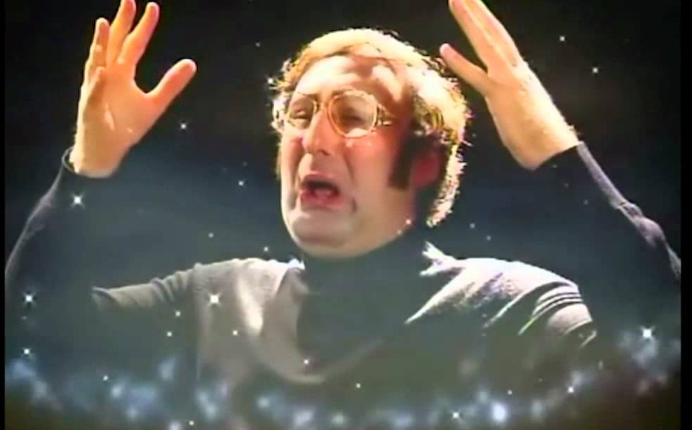
Nuestra pregunta más baja.
Debo decirles que la pregunta con menor cantidad de respuestas correctas era precisamente la que yo tenía en mente, debido a que contenía varios datos que los podían confundir.
Si nos enfocamos solamente en el mes (July), podríamos pensar que la respuesta correcta era in. Lo mismo pasaba al enfocarnos en el año (1993), pero para obtener la respuesta correcta debíamos enfocarnos en todo, ya que el 27th nos indicaba que se estaba hablando de un día en particular.
El formato usado acá no es algo con lo que no hayamos trabajo antes, ya que al principio de cada una de nuestras clases, yo les pido el mes, el día y el año para anotar la fecha en la pizarra. Pensemos de acá en adelante en que cada vez que juntemos esos 3 datos, estamos hablando de un día en específico.

Slide 9
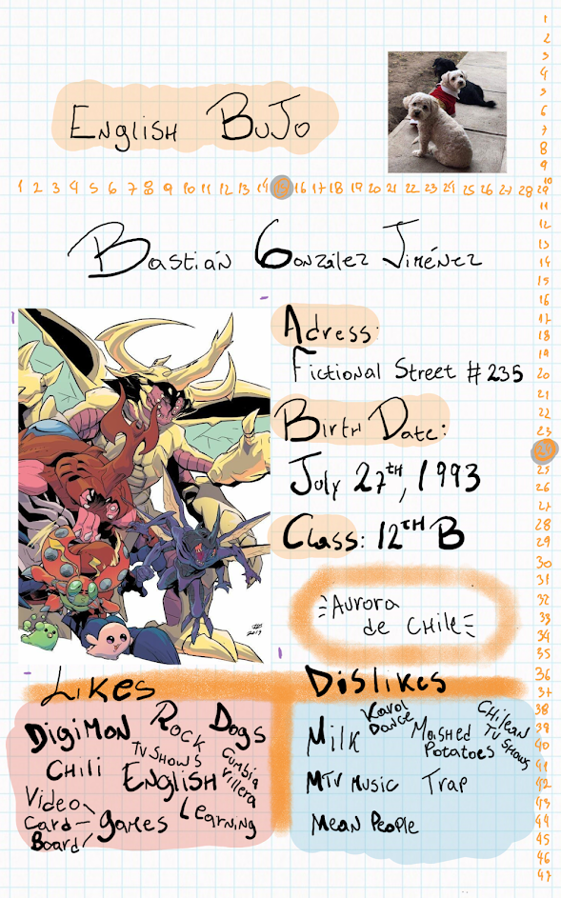
Bujo examples.
Para cerrar esta clase, les dejo ejemplos para el avance en la implementación de nuestro nuevo sistema de trabajo con el cuaderno.
En esta página, pueden ver un ejemplo que creé en un cuaderno digital de cómo organizar su información personal. No es necesario que usan la misma administración de espacio, colores o decoraciones. Pueden agregar sus propios recortes, cintas, dibujos, papel, etc.
Algo que los ayudará bastante como referencia para las separaciones y organizadores que agregarán más adelante es escribir la cantidad de cuadros verticales y horizontales de su cuaderno, marcando también el cuadro central de sus páginas.

Slide 10
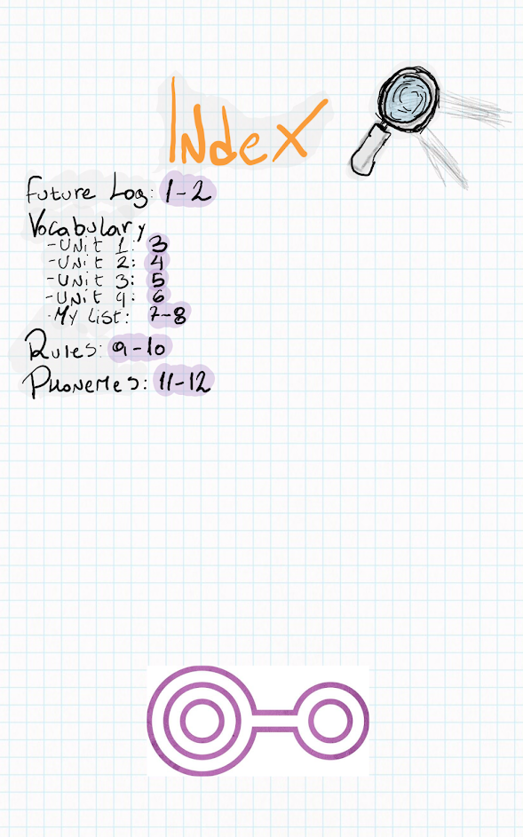
El índice será una sección que irá creciendo con el paso del tiempo, a medida que agreguemos más secciones en base a nuestras necesidades. Pueden agregar cualquier tipo de sección extra en su BuJo, siempre y cuando anoten sus páginas en el índice.
Las secciones que pueden ver acá son el mínimo establecido para poder trabajar clase a clase y así debería estar por ahora en sus journals.
Importante repetir que cada decoración, uso de colores y espacios queda a gusto de ustedes.

Slide 11
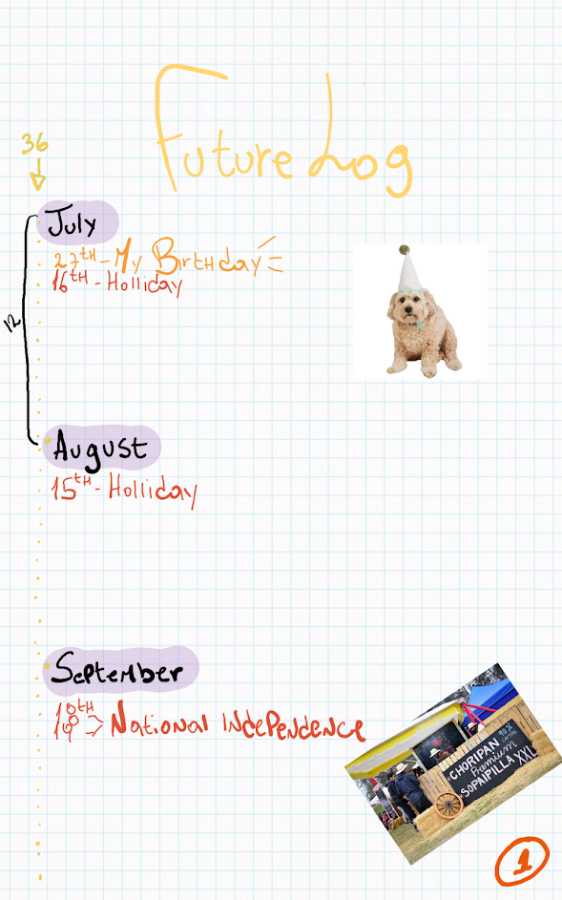
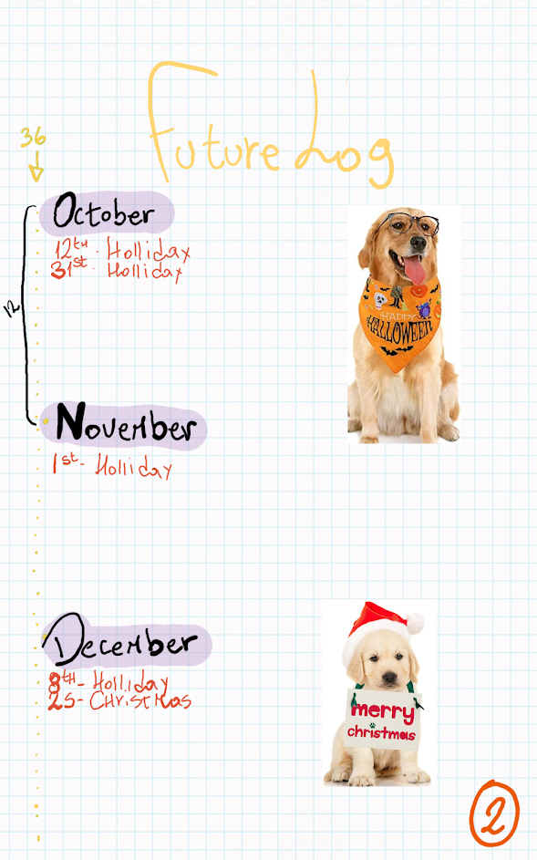
El future log será el espacio que usaremos para anotar fechas y acontecimientos importantes que vendrán a lo largo del año.
Para crear mi future log, conté la cantidad de cuadros que me quedaban libres bajo el título (36) y lo dividí en 3 para poder dejar un espacio equitativo para los 6 meses que nos quedan del año.
Por ahora, solamente anoté los feriados de cada mes y mi cumpleaños.

Slide 12
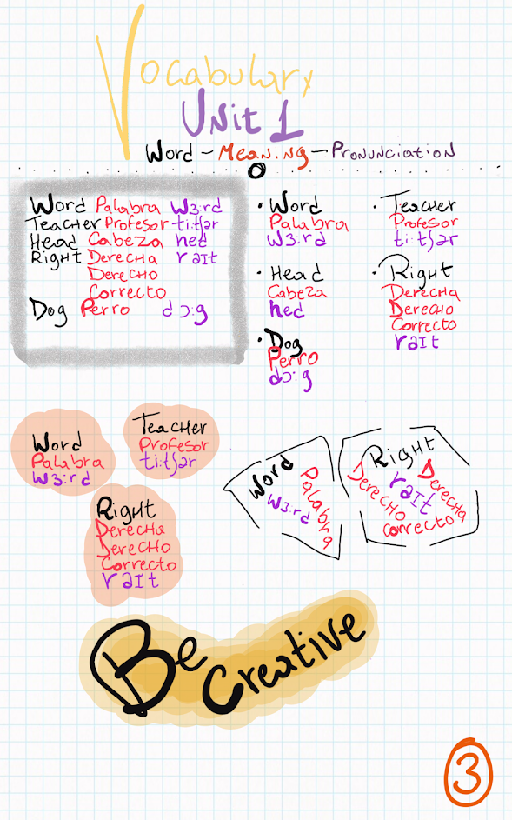
Para la hoja del vocabulario, cree 4 ejemplos distintos para poder organizar nuestras palabras:
En un cuadro
Un listado o punteo simple
En burbujas
Creando figuras
La forma que escojan para poder organizar su vocabulario es una decisión personal, por lo que pueden usar alguno de los ejemplos que les dejé acá o buscar su propia forma.
Consideren bien el espacio de su cuaderno para hacer esto.

Slide 13
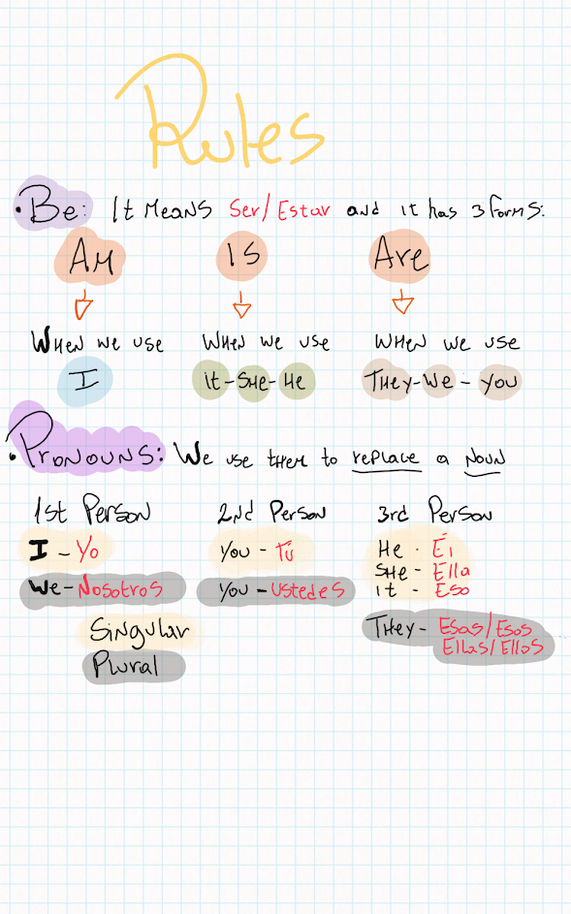
Para la sección de reglas, les muestro el ejemplo de 2 contenidos que nos servirán siempre al estudiar el inglés: Las formas del verbo Be y el uso de los pronombres personales. Para todas las reglas que trabajemos durante el año, ustedes podrán adaptar cualquier tipo de cuadro de resumen de internet o sus apuntes de la forma que más les acomode. Recuerden que todo lo que anotemos será en base a nuestras necesidades.

Slide 14
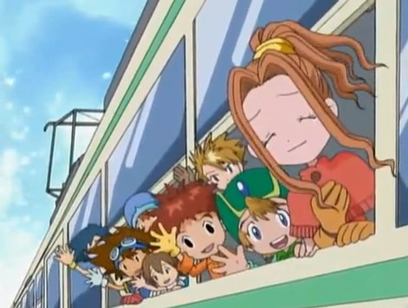
That’s all for today
Cerramos así la clase de hoy. Recuerden preparer sus Bujo para el comienzo del mes de Julio, para así poder sacarle el mayor provecho a nuestros nuevos contenidos.
Recuerden tomar todas las medidas de resguardo durante la semana de cuarentena y ojalá podamos vernos lo antes posible.
Goodbye!

